Slide 1

Spark基础培训
王伟@IBU
中立 · 安全 · 可信赖

Slide 2
Agenda
Spark概念
RDD 可靠性
Spark组件 & 架构图
spark streaming 概念 & 算子
编程语言
DStream和RDD关系
hello word 例子（ word count ）
通用优化

Slide 3
Agenda
Spark 和 Kafka 消费kafka消息
Spark Streaming 驱动节点（Driver）失效
URtc计费项目
URtc计费项目 坑-遇到的问题
交互工具 spark-shell

Slide 4
Spark
微批（Micro-batching）体系结构
本质上是批处理
Spark™ is a unified analytics engine for large-scale data processing.

Slide 5
Spark 历史
2009年，Spark诞生于伯克利大学的AMPLab实验室。最出Spark只是一个实验性的项目，代码量非常少，属于轻量级的框架。
·2010年，伯克利大学正式开源了Spark项目。
·2013年，Spark成为了Apache基金会下的项目，进入高速发展期。第三方开发者贡献了大量的代码，活跃度非常高。
·2014年，Spark以飞快的速度称为了Apache的顶级项目。
·2015年~，Spark在国内IT行业变得愈发火爆，大量的公司开始重点部署或者使用Spark来替代MapReduce、Hive、Storm等传统的大数据计算框架。

Slide 6
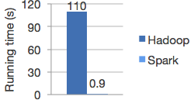
Spark – 速度
Logistic regression in Hadoop and Spark

Slide 7
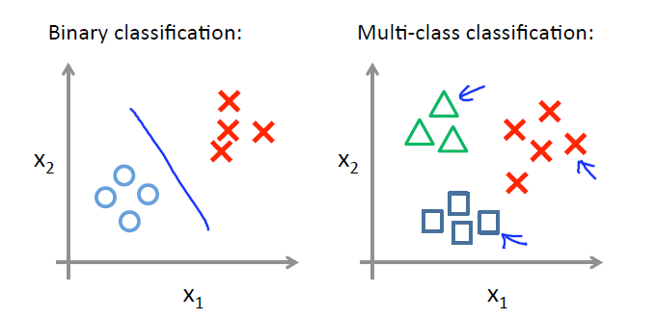
Spark – 速度
逻辑回归用于离散变量的分类

Slide 8
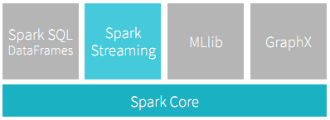
Spark组件
Notes:
Core: RDD

Slide 9
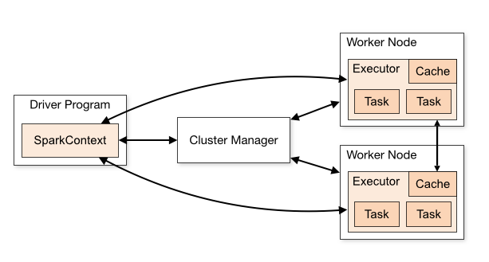
Spark 架构图

Slide 10
RDD
RDD(Resilient Distributed Datasets) ^{[1]} ,弹性分布式数据集， 是分布式内存的一个抽象概念，RDD提供了一种高度受限的共享内存模型，即RDD是只读的记录分区的集合，只能通过在其他RDD执行确定的转换操作（如map、join和group by）而创建，然而这些限制使得实现容错的开销很低。
容错性： lineage 血统
DAG ：有向无环图

Slide 11
编程语言 Scala， Java， Python，R
Scala 推荐使用
函数式 不可变
Java
Python
R

Slide 12
Spark Streaming
makes it easy to build scalable fault-tolerant streaming applications.

Slide 13
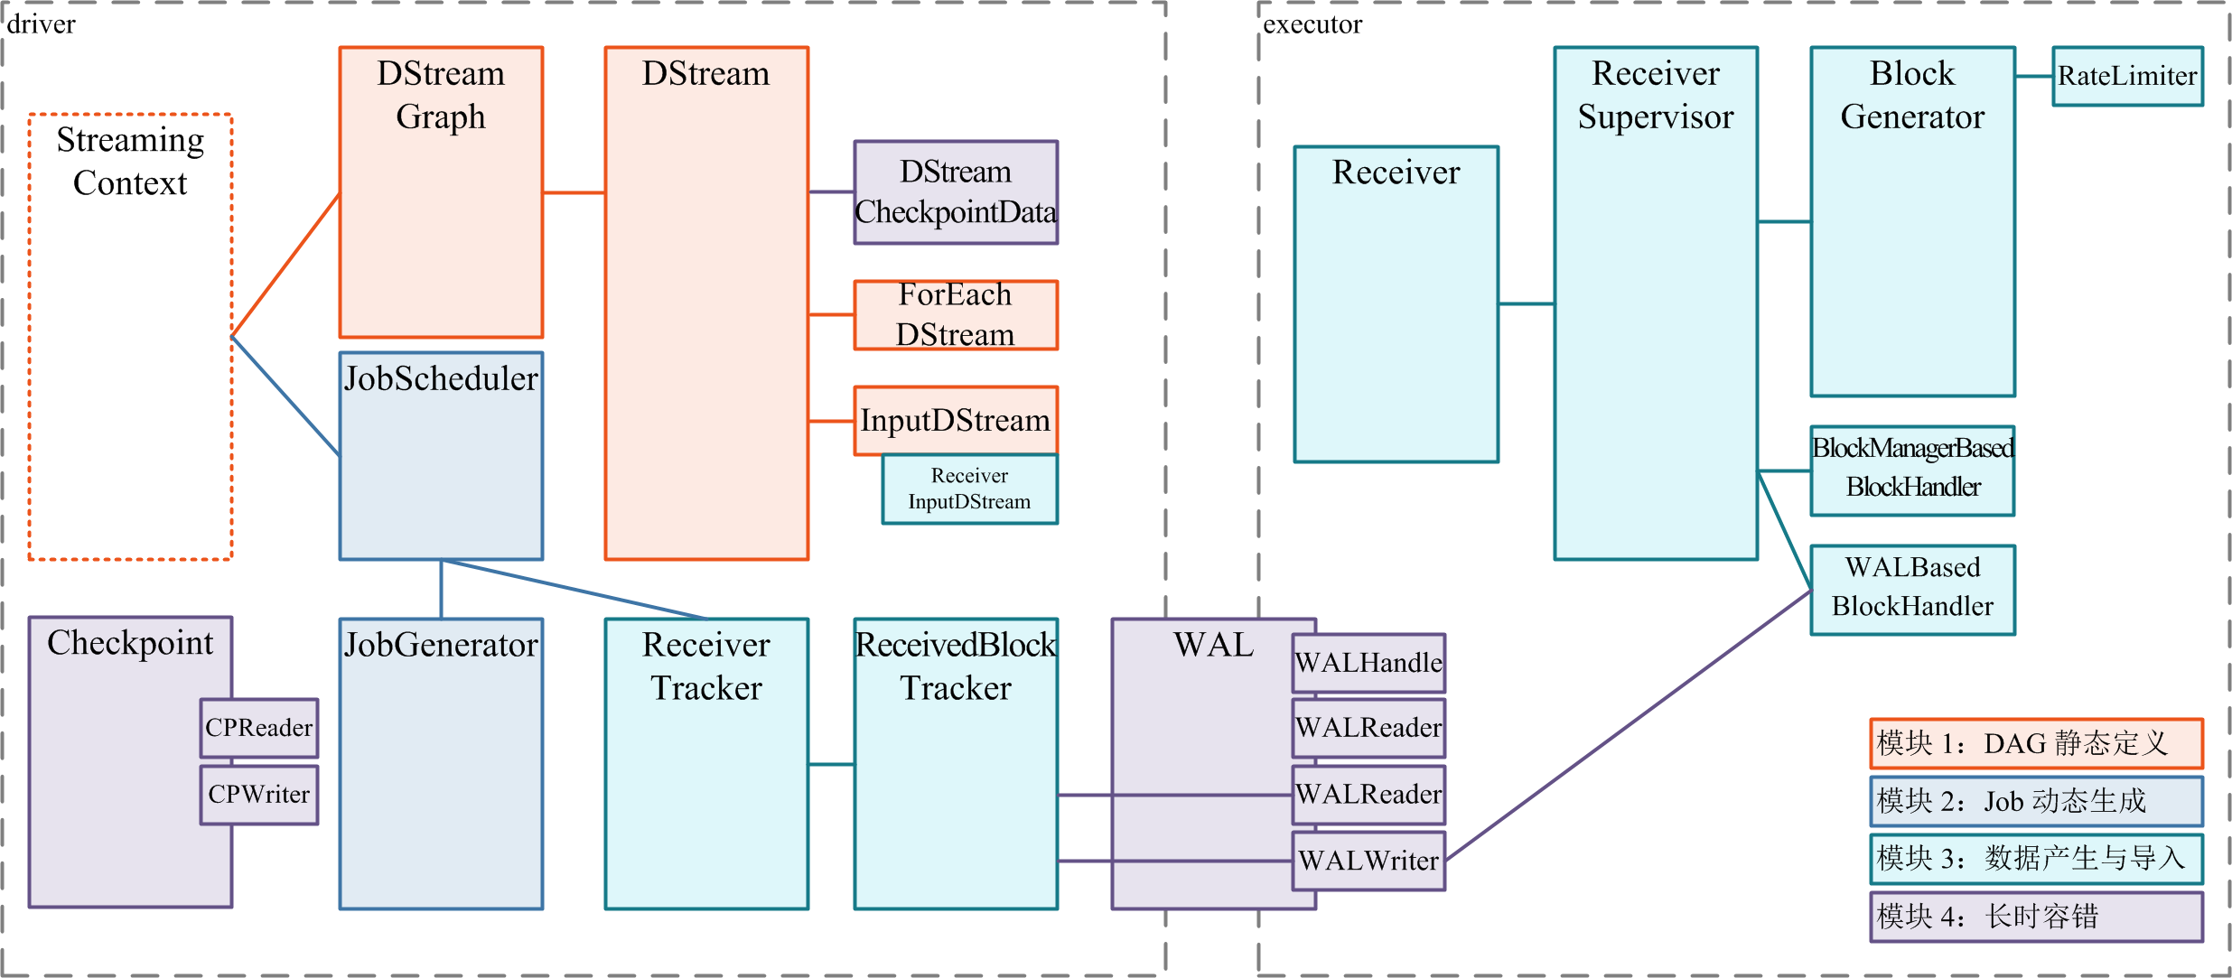
Spark Streaming

Slide 14
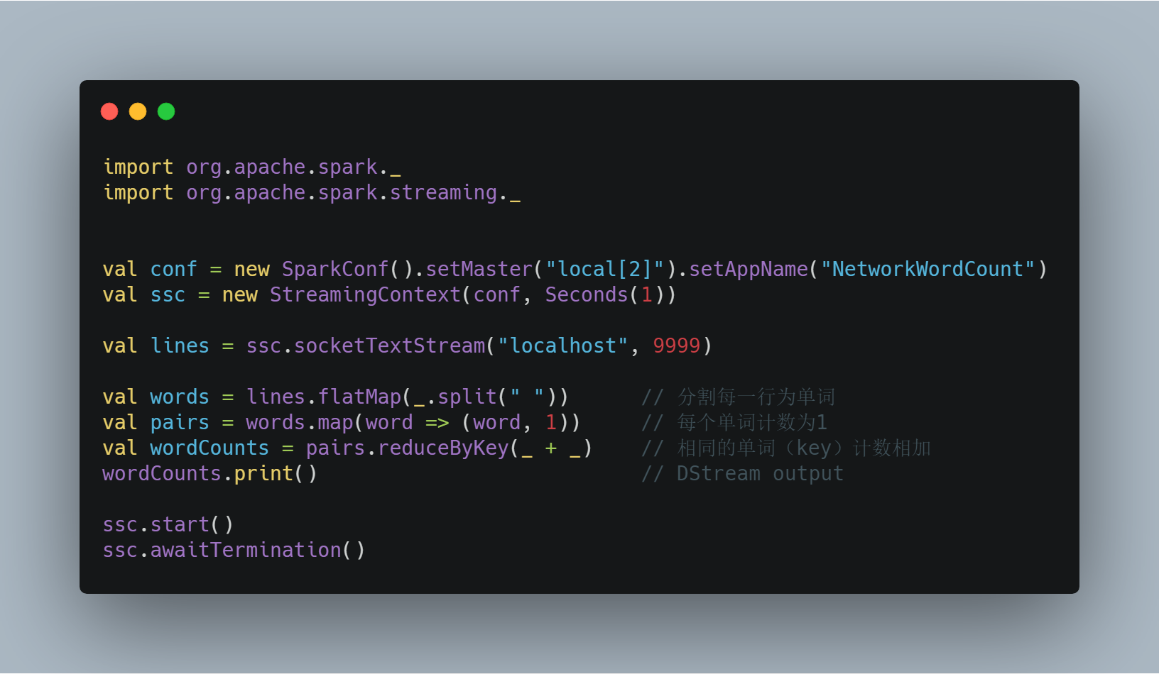
Hello world -> word count

Slide 15
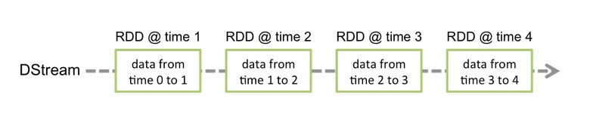
Hello world -> DStream和RDD关系
Notes:
RDD 加上 时间 维度就是 Dstream

Slide 16
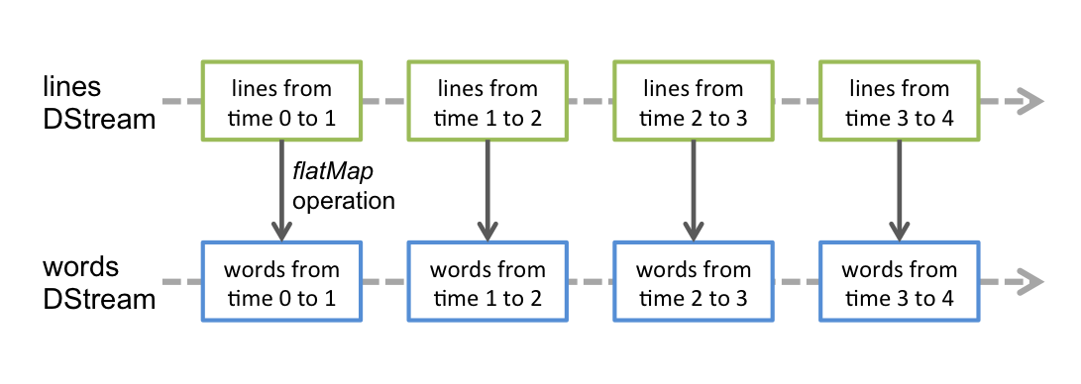
Hello world -> DStream和RDD关系

Slide 17
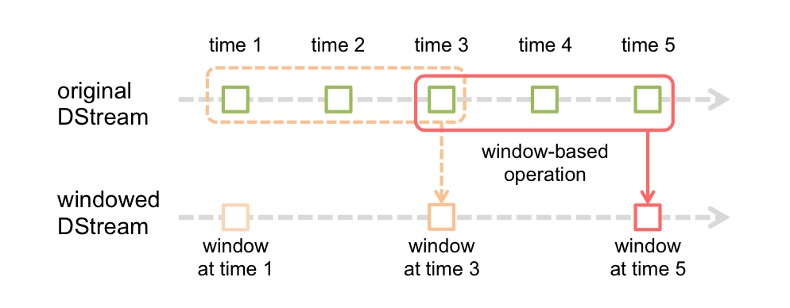
DStream中的间隔（Duration）
假设每隔5s 1个batch,上图中窗口长度为15s，窗口滑动间隔10s。
Notes:
每5秒计算前15面的数据

Slide 18
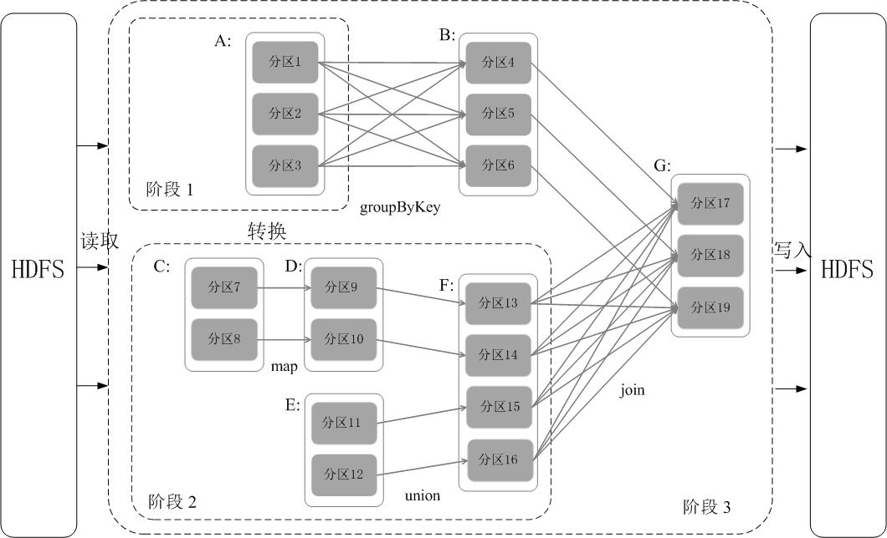
Job, Stage(阶段), TaskSet, Task -> DAG
Notes:
1. RDD有分区
2. Shuffle: read, write

Slide 19
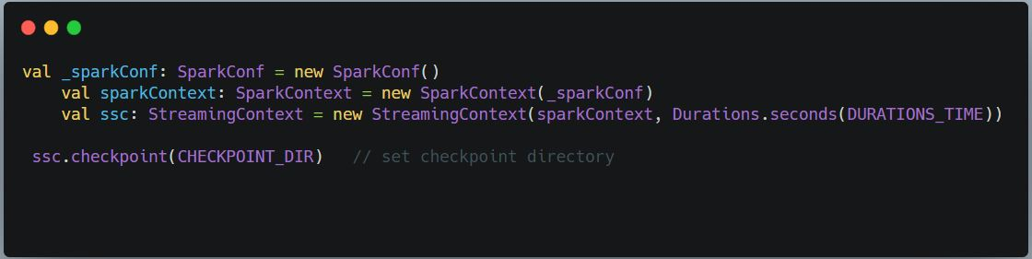
可靠性 驱动节点（Driver）失效

Slide 20
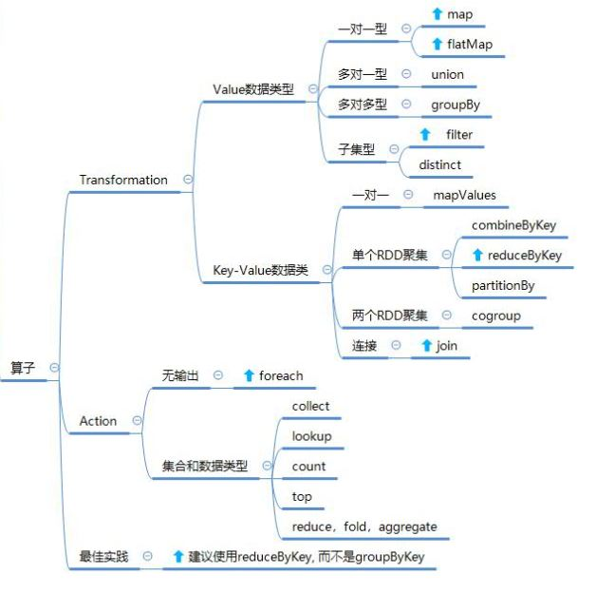
Spark Streaming 算子

Slide 21
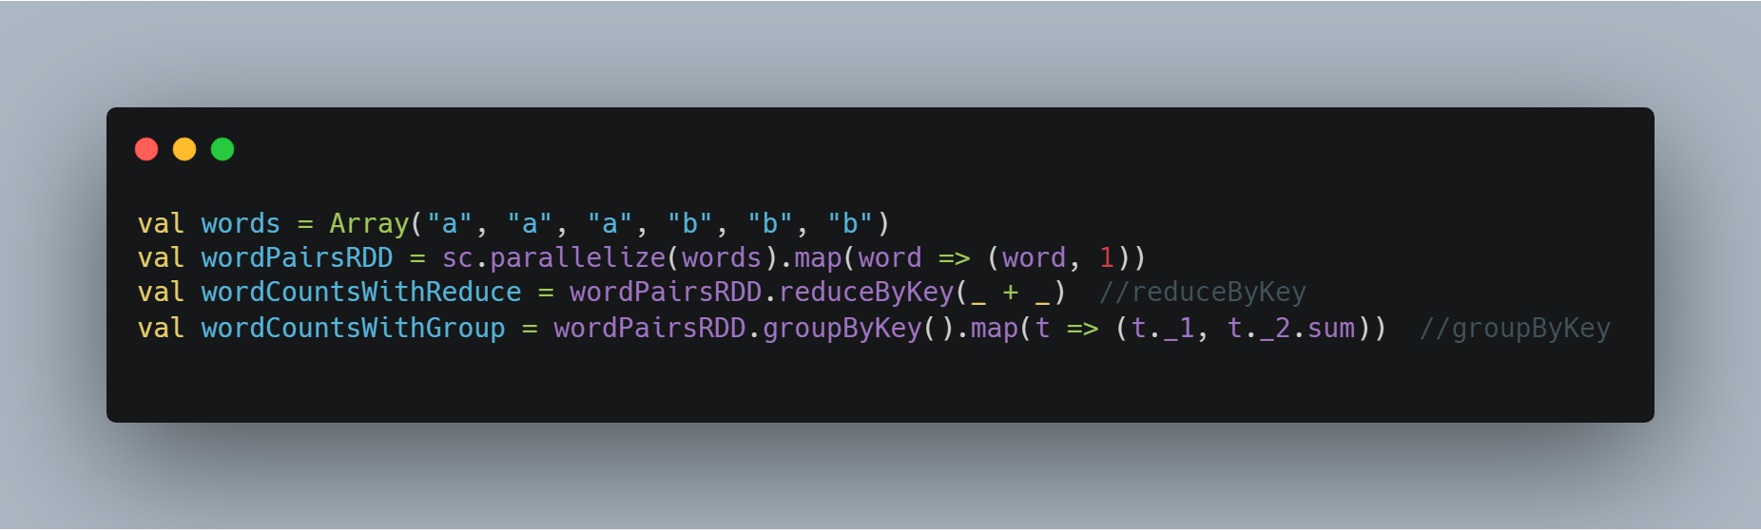
通用优化 ReduceByKey vs GroupByKey

Slide 22
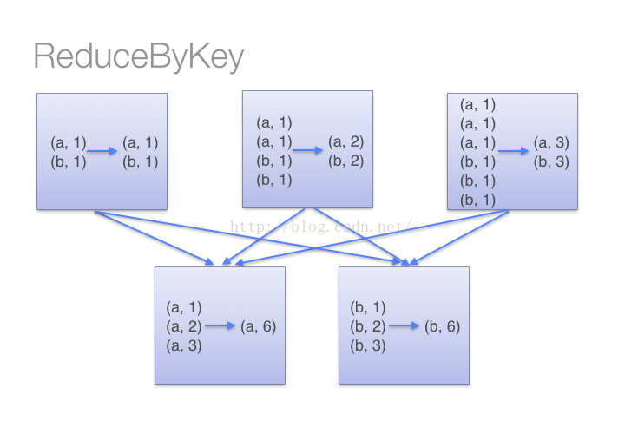
通用优化 ReduceByKey vs GroupByKey

Slide 23
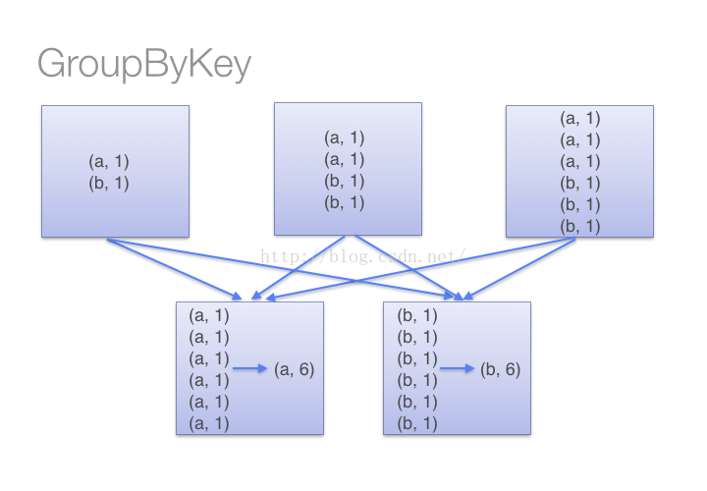
通用优化 ReduceByKey vs GroupByKey

Slide 24
通用优化 foreachRDD、foreachPartition和foreach 3个Action
foreachRDD：作用于DStream中每一个时间间隔的RDD，foreachPartition： 作用于每一个时间间隔的RDD中的每一个partition
foreach：作用于每一个时间间隔的RDD中的每一个元素

Slide 25
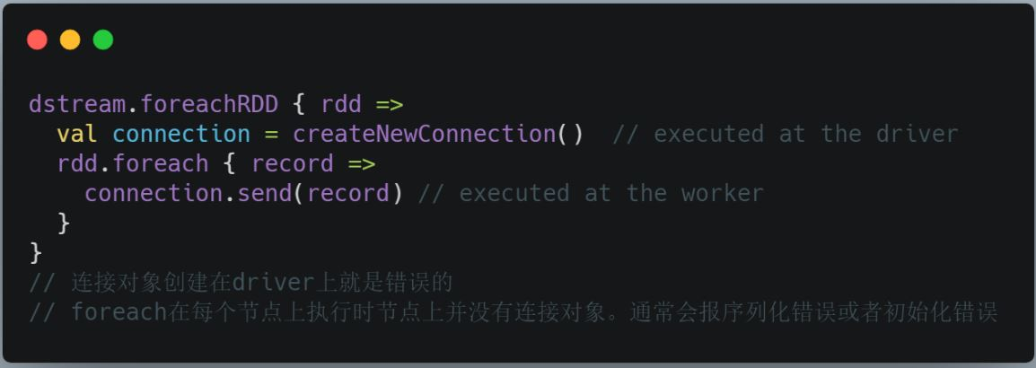
通用优化 foreachRDD、foreachPartition和foreach – 反模式

Slide 26
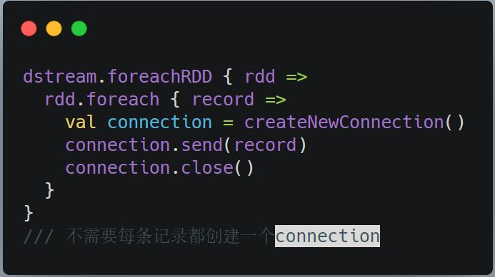
通用优化 foreachRDD、foreachPartition和foreach – 反模式

Slide 27
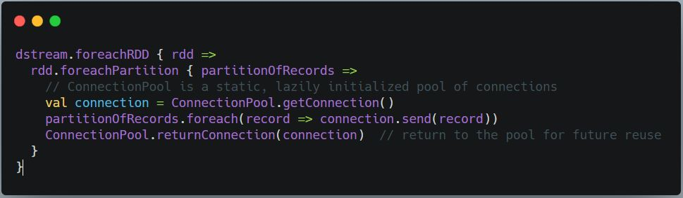
通用优化 foreachRDD、foreachPartition和foreach – 正确方式

Slide 28
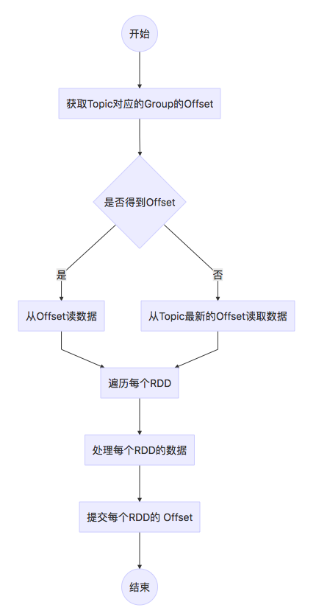
Spark 和 Kafka - 消费kafka消息

Slide 29
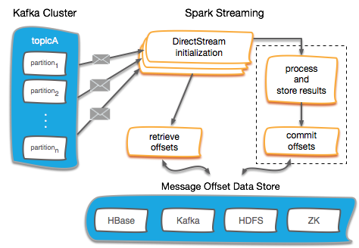
Spark 和 Kafka - 消费kafka消息

Slide 30
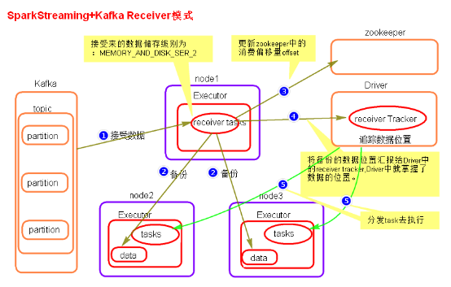
Spark 和 Kafka - 消费kafka消息 Receiver

Slide 31
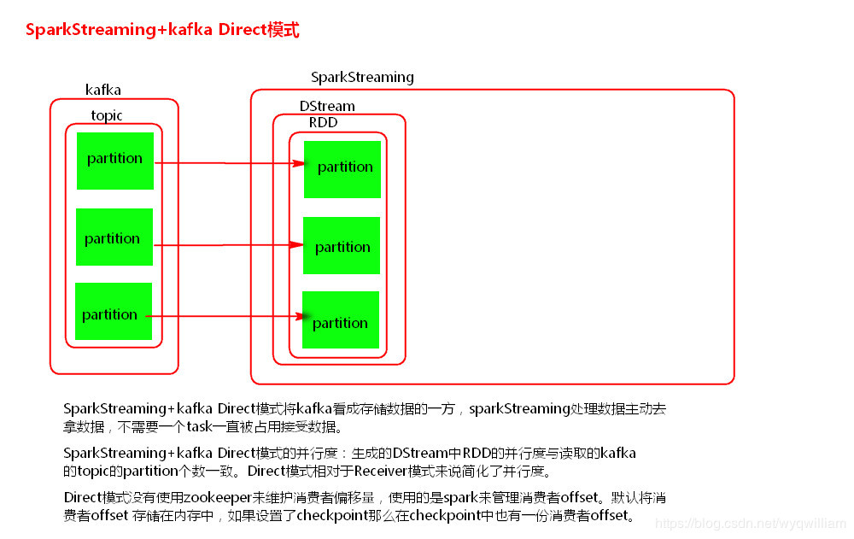
Spark 和 Kafka - 消费kafka消息 Director

Slide 32
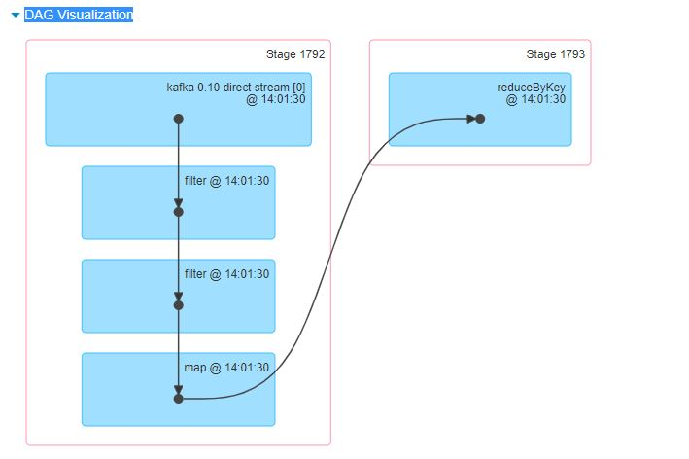
URtc计费项目 -> DAG

Slide 33
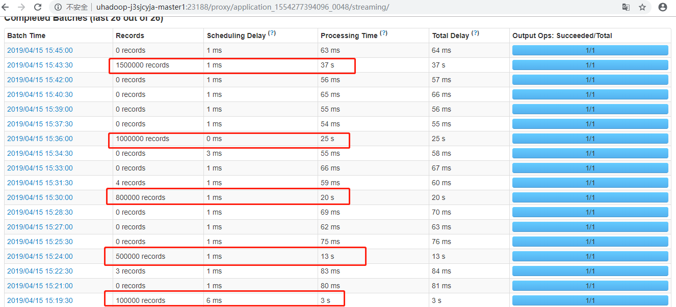
URtc计费项目 -> 处理能力
Notes:
kafka3个broker，3个分区， spark处理kafka消息平均是4万个/s
1500000/37 s=40540/s

Slide 34
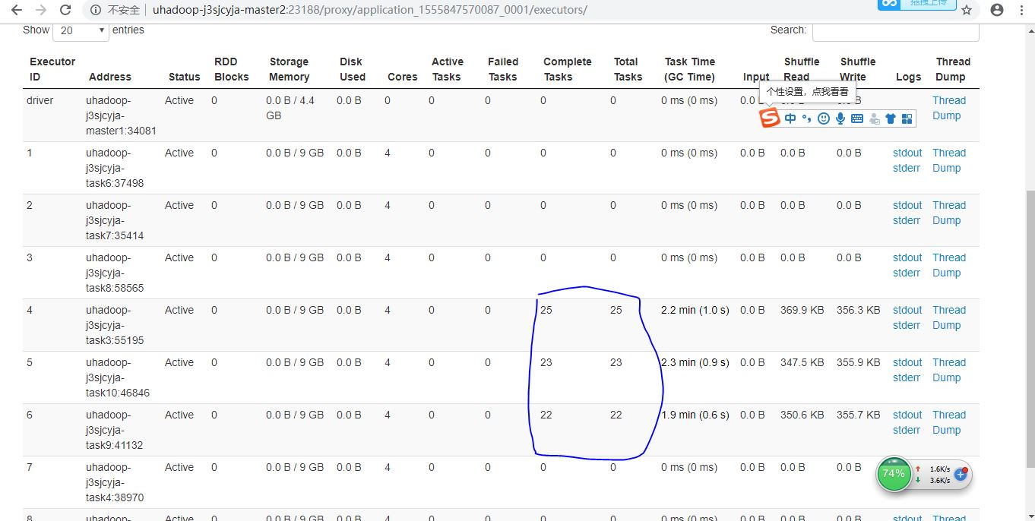
URtc计费项目 -> 优化 增加kafka Partition

Slide 35
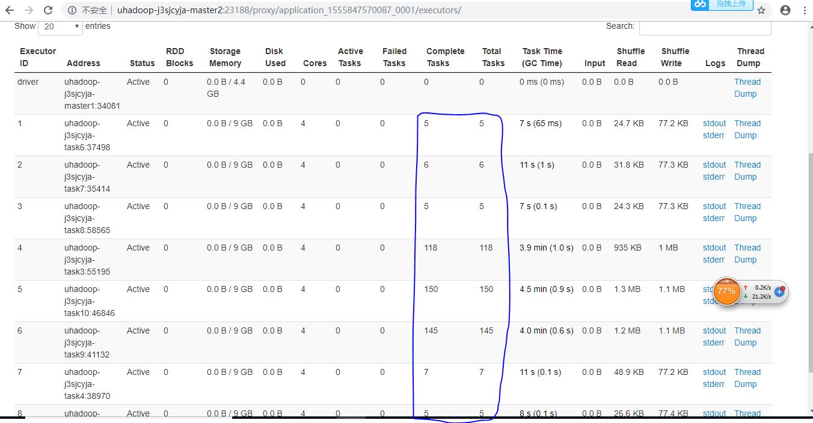
URtc计费项目 ->优化 增加kafka Partition

Slide 36
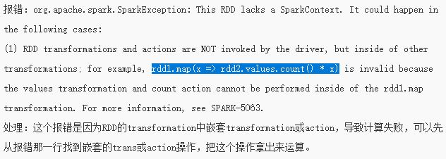
URtc计费项目 坑-遇到的问题1

Slide 37
URtc计费项目 坑-遇到的问题2
现象：整个应用退出
Root Cause：Driver节点内存跑满
解决方法：
--deploy-mode client -> yarn-client
--deploy-mode cluster -> yarn- cluster

Slide 38
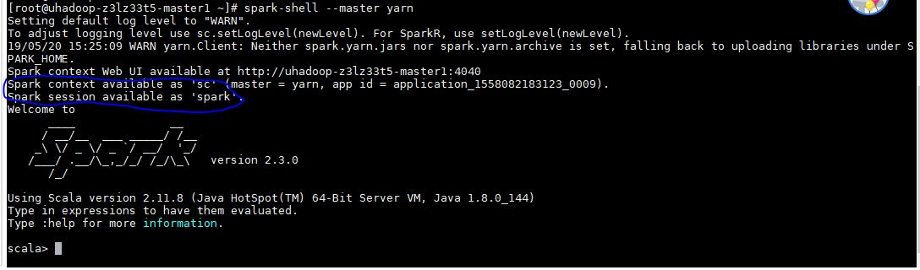
交互 spark-shell
开发调试工具

Slide 39
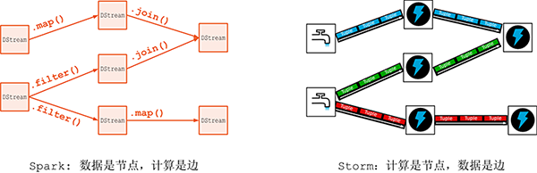
Spark vs Storm Blink

Slide 40
扩展
PageRank in Spark Streaming
通用优化 数据倾斜
Spark Streaming Kafka 反压（Backpressure）
Structured Streaming 2.4
Spark operator on K8s

Slide 41
扩展阅读
http://litaotao.github.io/introduction-to-spark spark系列文章
http://litaotao.github.io/spark-resouces-blogs-paper spark资源
https://github.com/lw-lin/CoolplaySpark 「腾讯广告」团队
Spark 官网
RDD 论文 英文版 && 中文版

Slide 42


